Slide 1
土壤湿度计数据
报告人：梁炜轩

Slide 2
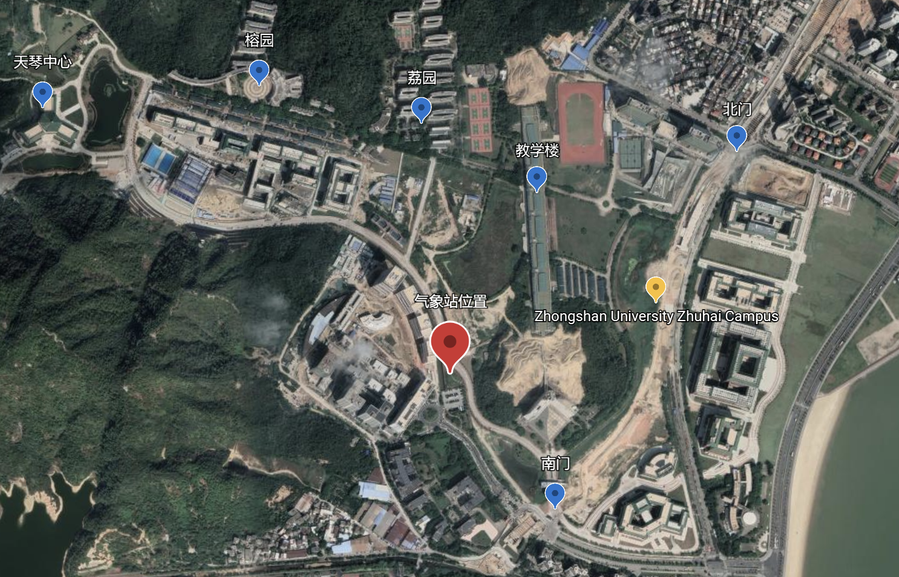
土壤湿度计现状
仪器位置
土壤湿度计位置

Slide 3
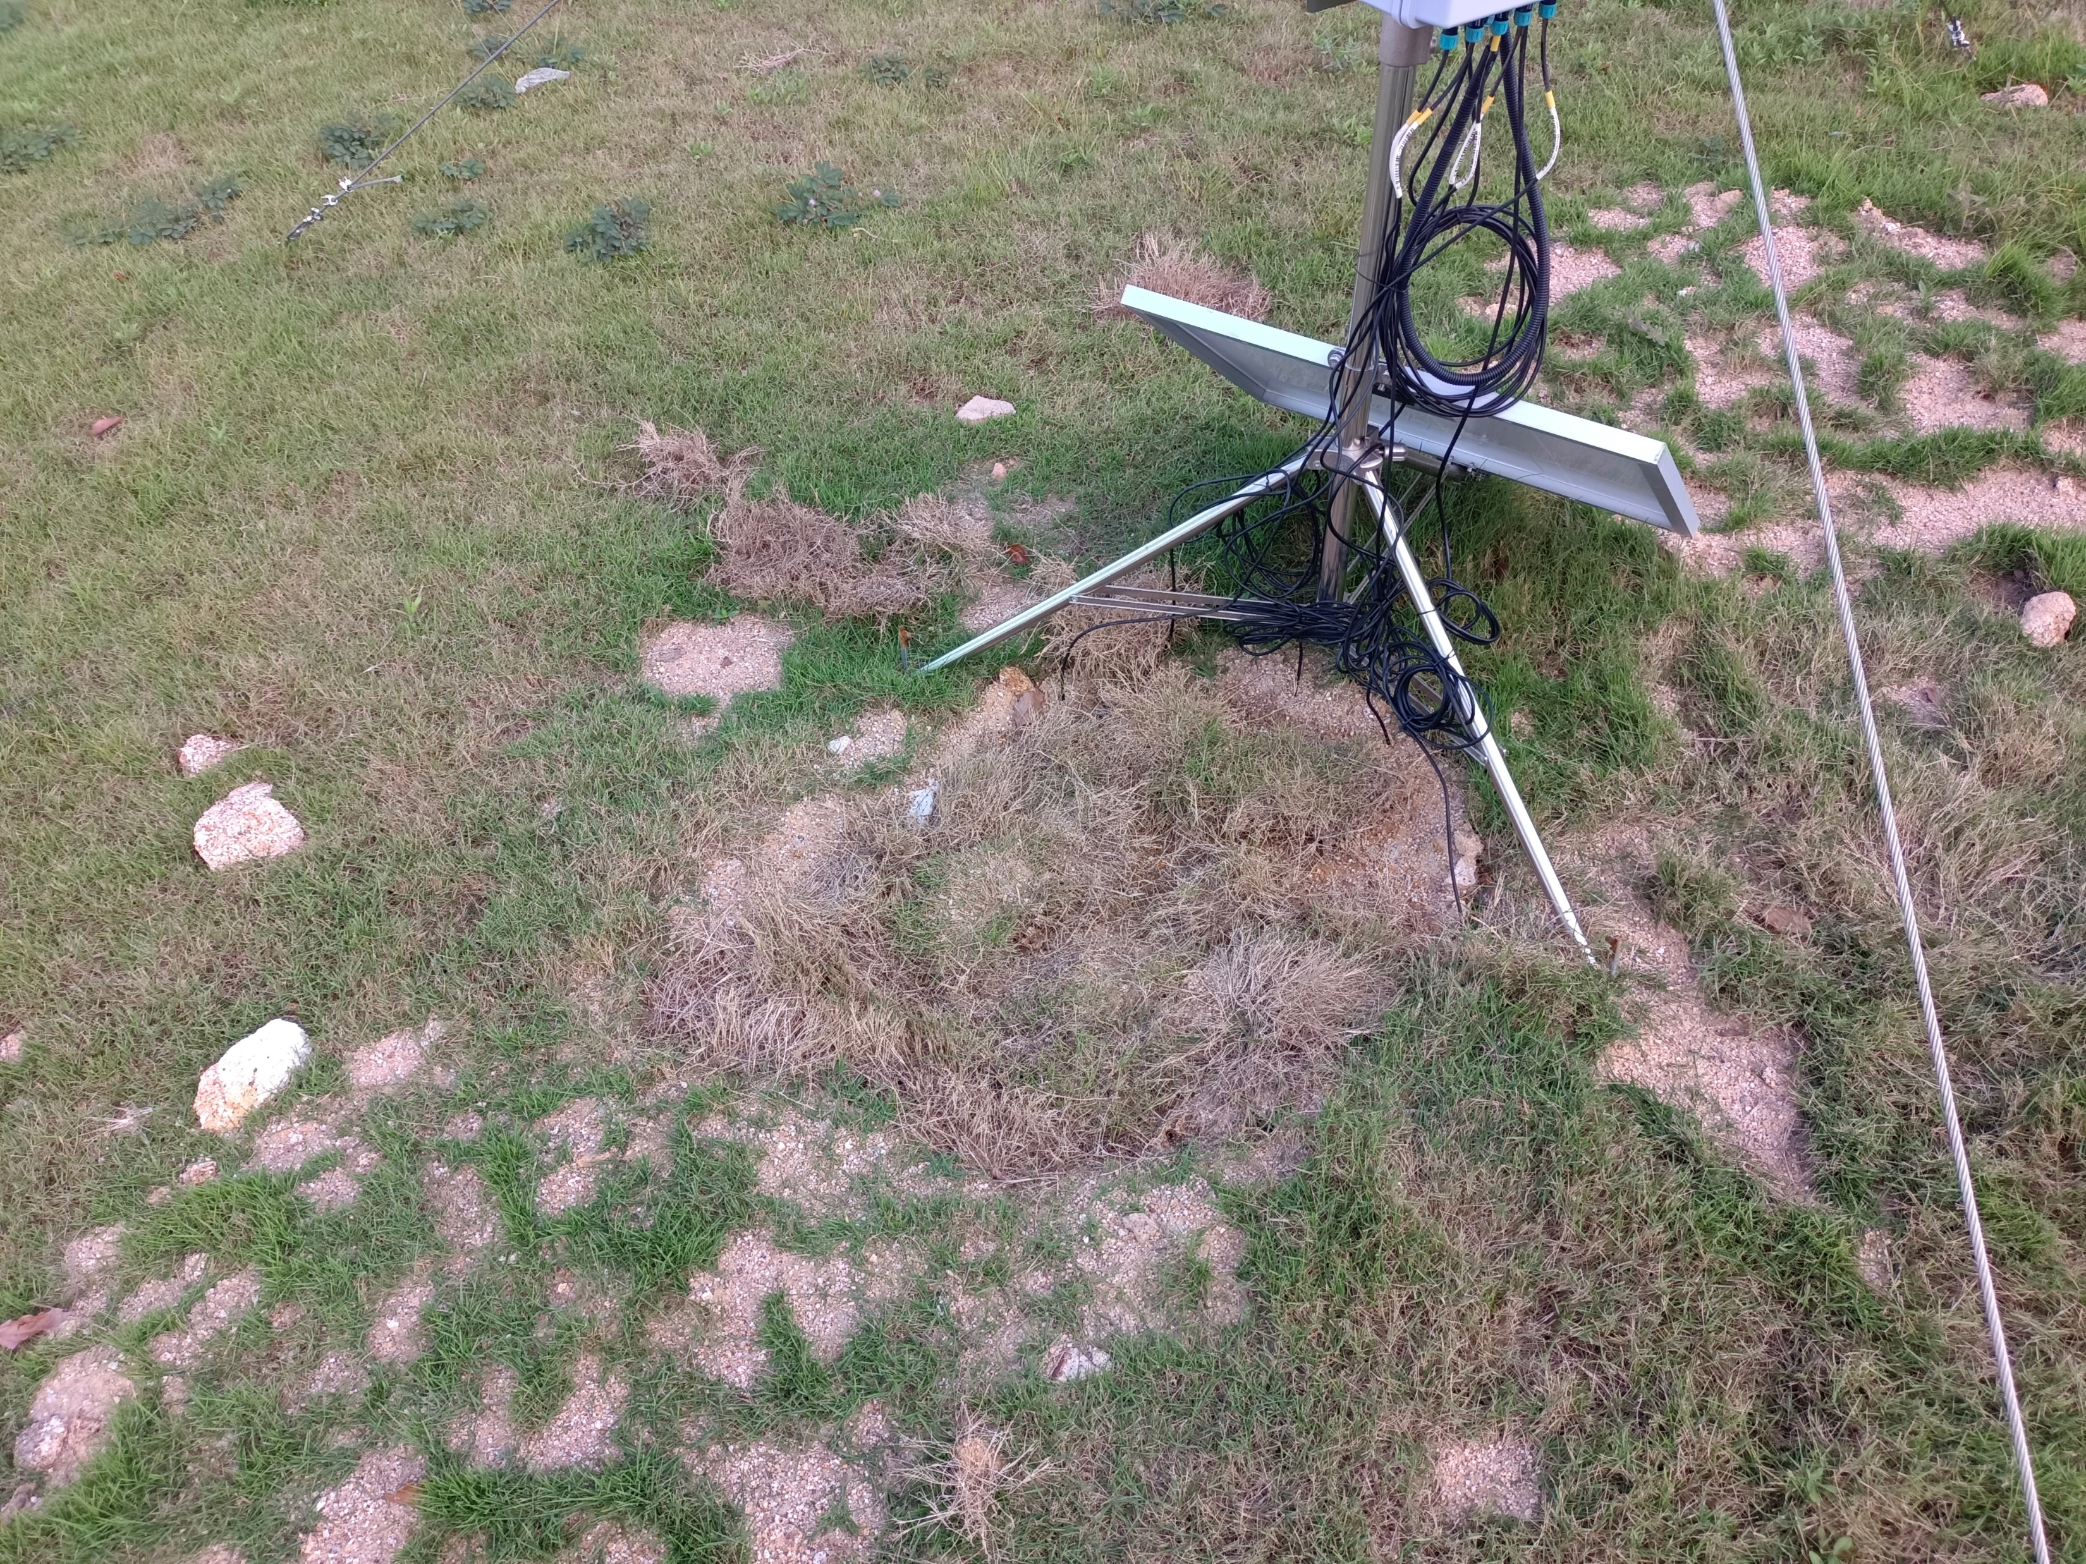
土壤湿度计现状
仪器状况
仪器连接口曾经松动，目前已经加固，数据并没有损失。
坑位置的草逐渐恢复原状。
仪器的测量数据
气象数据：气温、气压、雨量
土壤数据：土壤温度、土壤湿度、土壤电导率
时间数据：各个要素最大值与最小值的时间数据
土壤湿度计

Slide 4
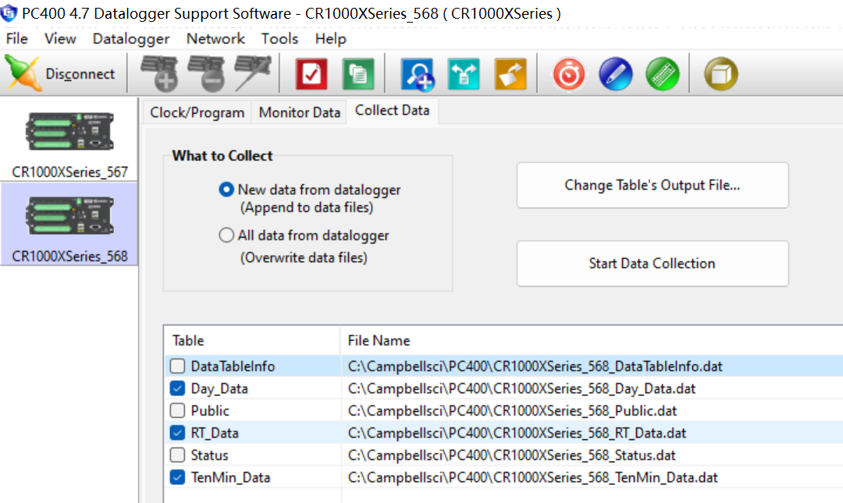
土壤湿度计现状
仪器的测量数据可以通过软件连接远程获取。
PC400软件界面

Slide 5
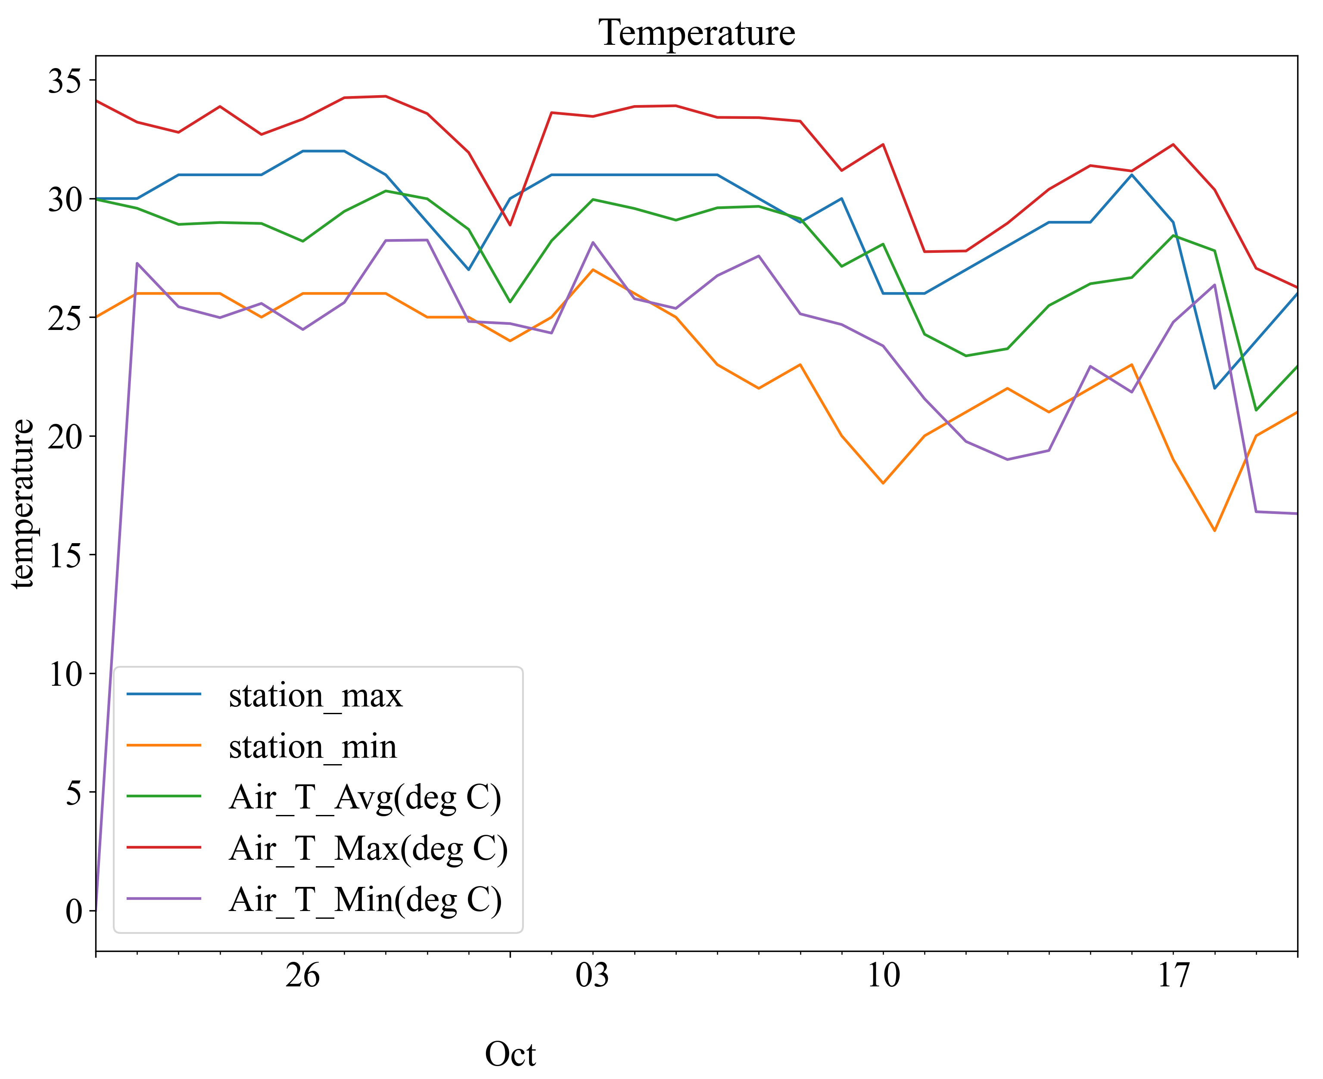
1.1 气温
右图为气温数据，横坐标的数字代表日期，纵坐标为温度。Station_max与Station_min代表珠海市历史天气预报的最高温与最低温，而Air_T_Avg则为仪器所测得的数据。
由于天气预报站点与仪器所在位置不一致，所以温度存在少许的差异。但总体而言，两数据在降温时的时间比较重合。
气温

Slide 6
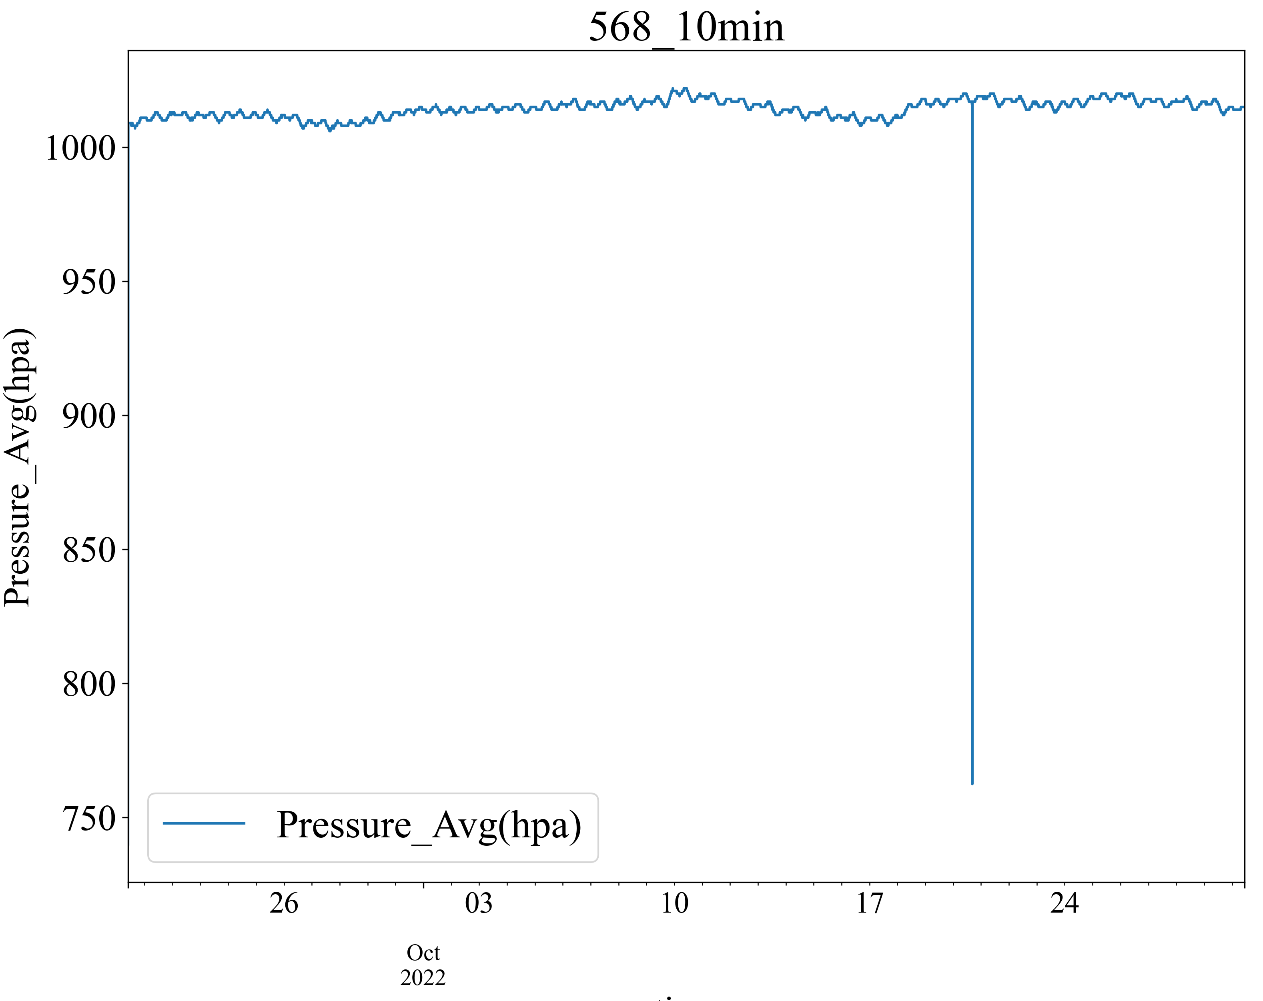
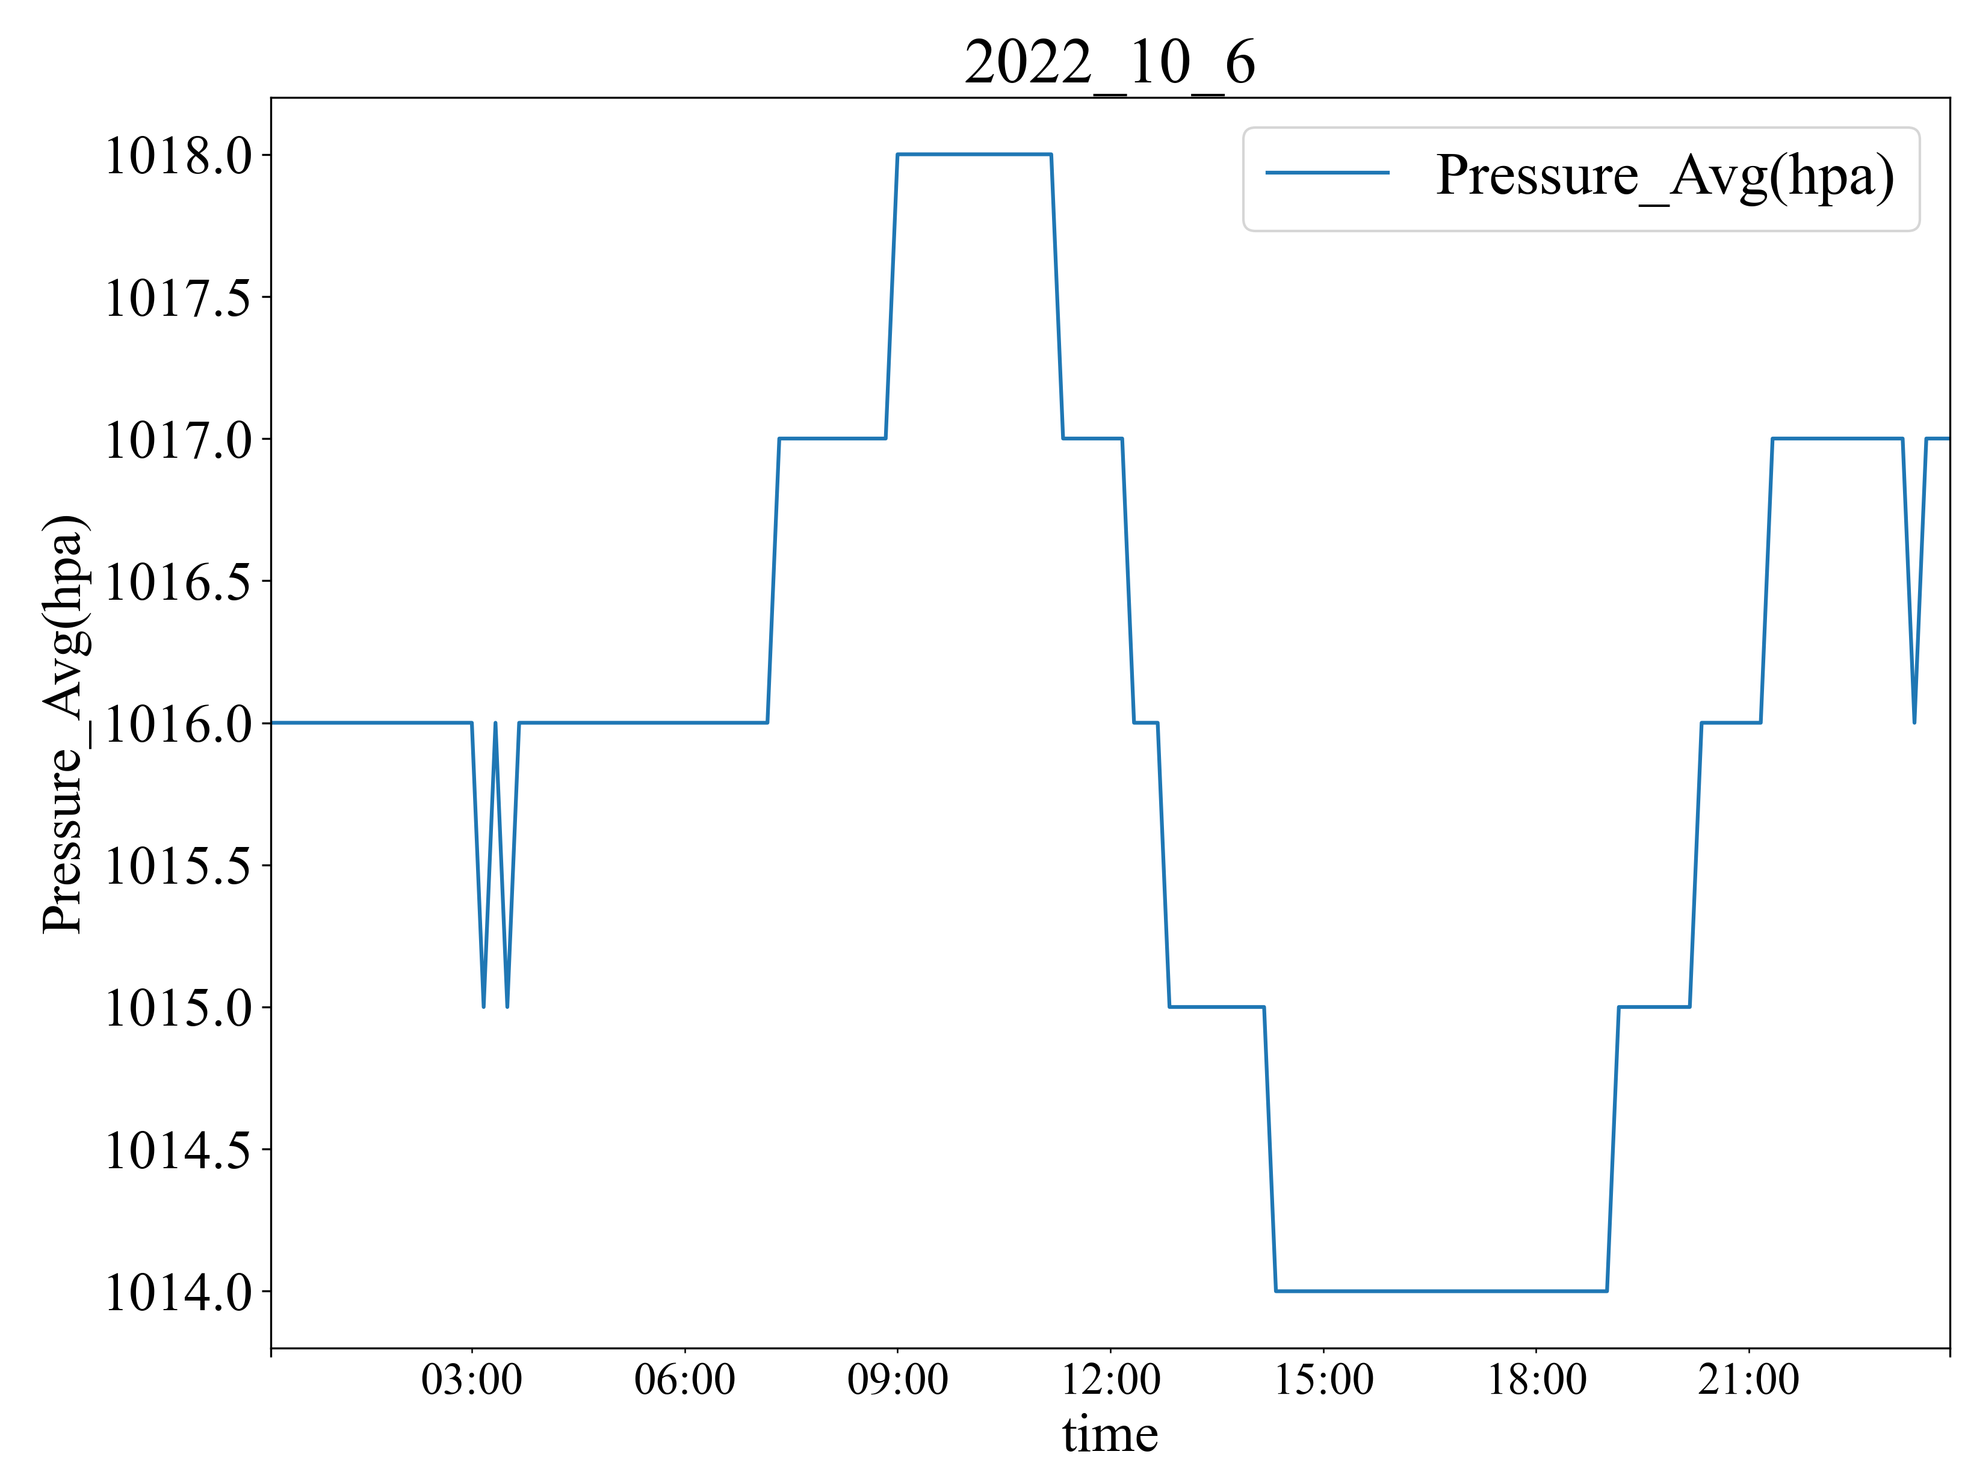
1.2 气压
气压数据长时间变化不大，其只在一天之内进行小范围波动。
一天内气压数据
长时间气压数据

Slide 7
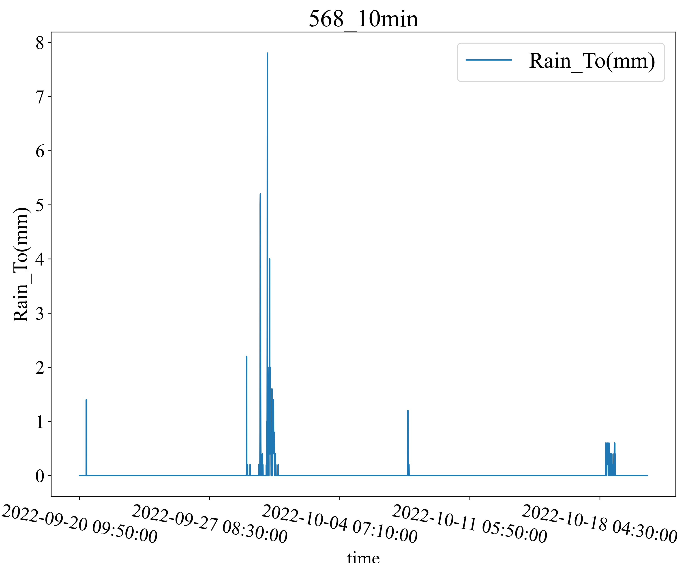
1.3 降水数据
降水数据与珠海历史天气的降水数据日期能够符合，但是雨量计的单位似乎有问题，已手动改成为mm。
日期
2022-9-23
2022-9-27
2022-9-28
2022-9-29
2022-9-30
2022-10-18
历史天气预报的降水日期
降水测量

Slide 8
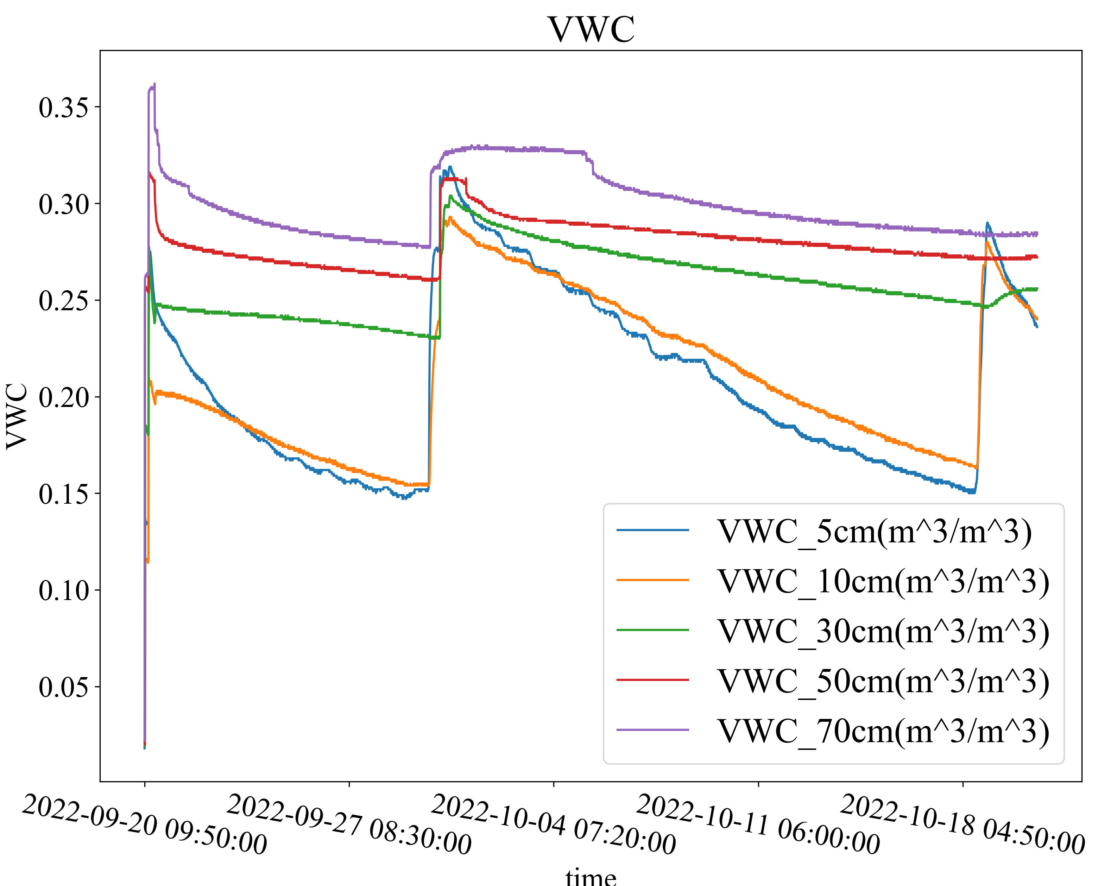
2.1 土壤湿度数据
右图为不同深度的土壤湿度的变化情况
晴天时，土壤湿度满足从浅往深土壤湿度逐渐减少的特征。
在降雨或其他等造成土壤湿度上升的情况下，总体满足浅层先上升，深层后上升的特征。
在降雨过后，土壤湿度满足浅层的5cm土壤湿度快速下降的特征。
体积土壤含水量 = 水分体积／土壤体积
土壤湿度随深度变化

Slide 9
2.1 土壤湿度数据
土壤降水量的增加时间也与降雨时间匹配。
土壤湿度随深度变化
雨量变化

Slide 10
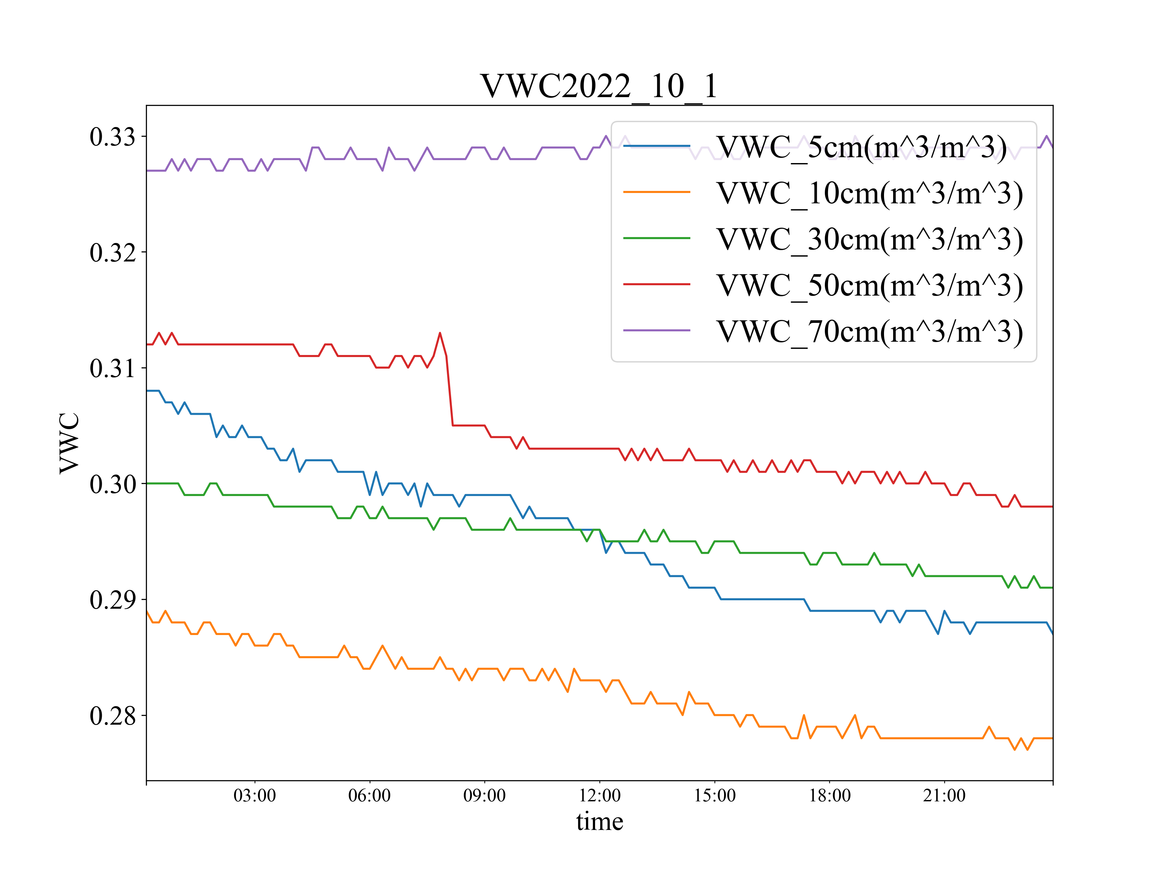
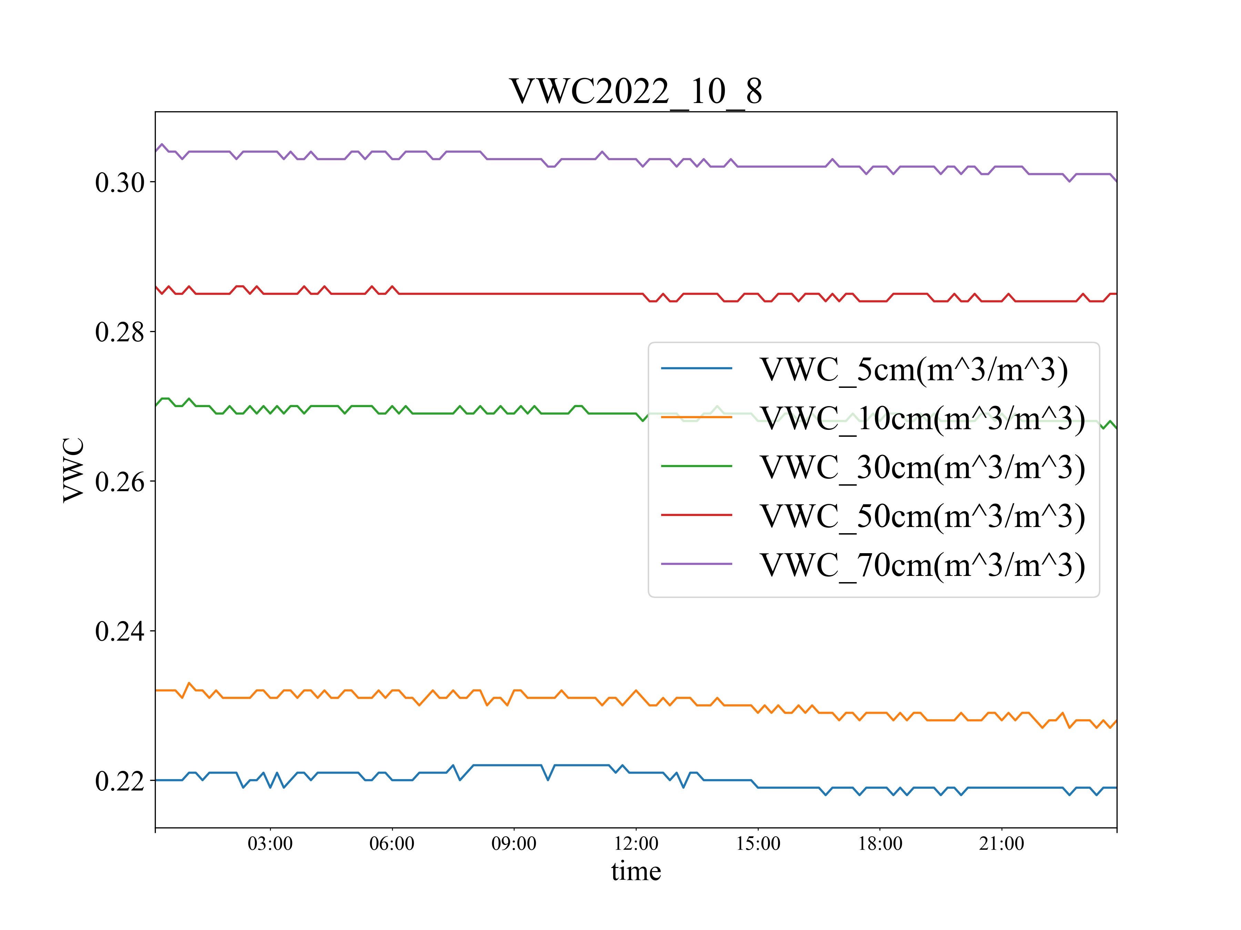
2.1 土壤湿度数据
土壤降水量的增加时间也与降雨时间匹配。
日常数据
雨后变化

Slide 11
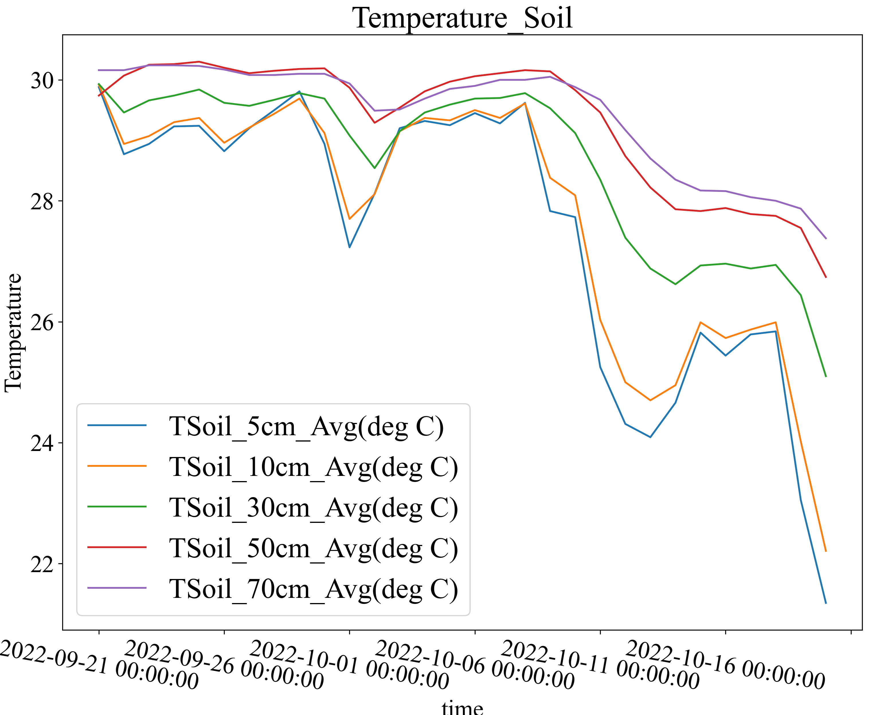
2.2 土壤温度数据
同样，土壤温度也符合两个特征
土壤深处比浅处的温度高
在温度变化时，土壤深处的温度变化慢，土壤浅处的变化快的特征。
长时间土壤温度

Slide 12
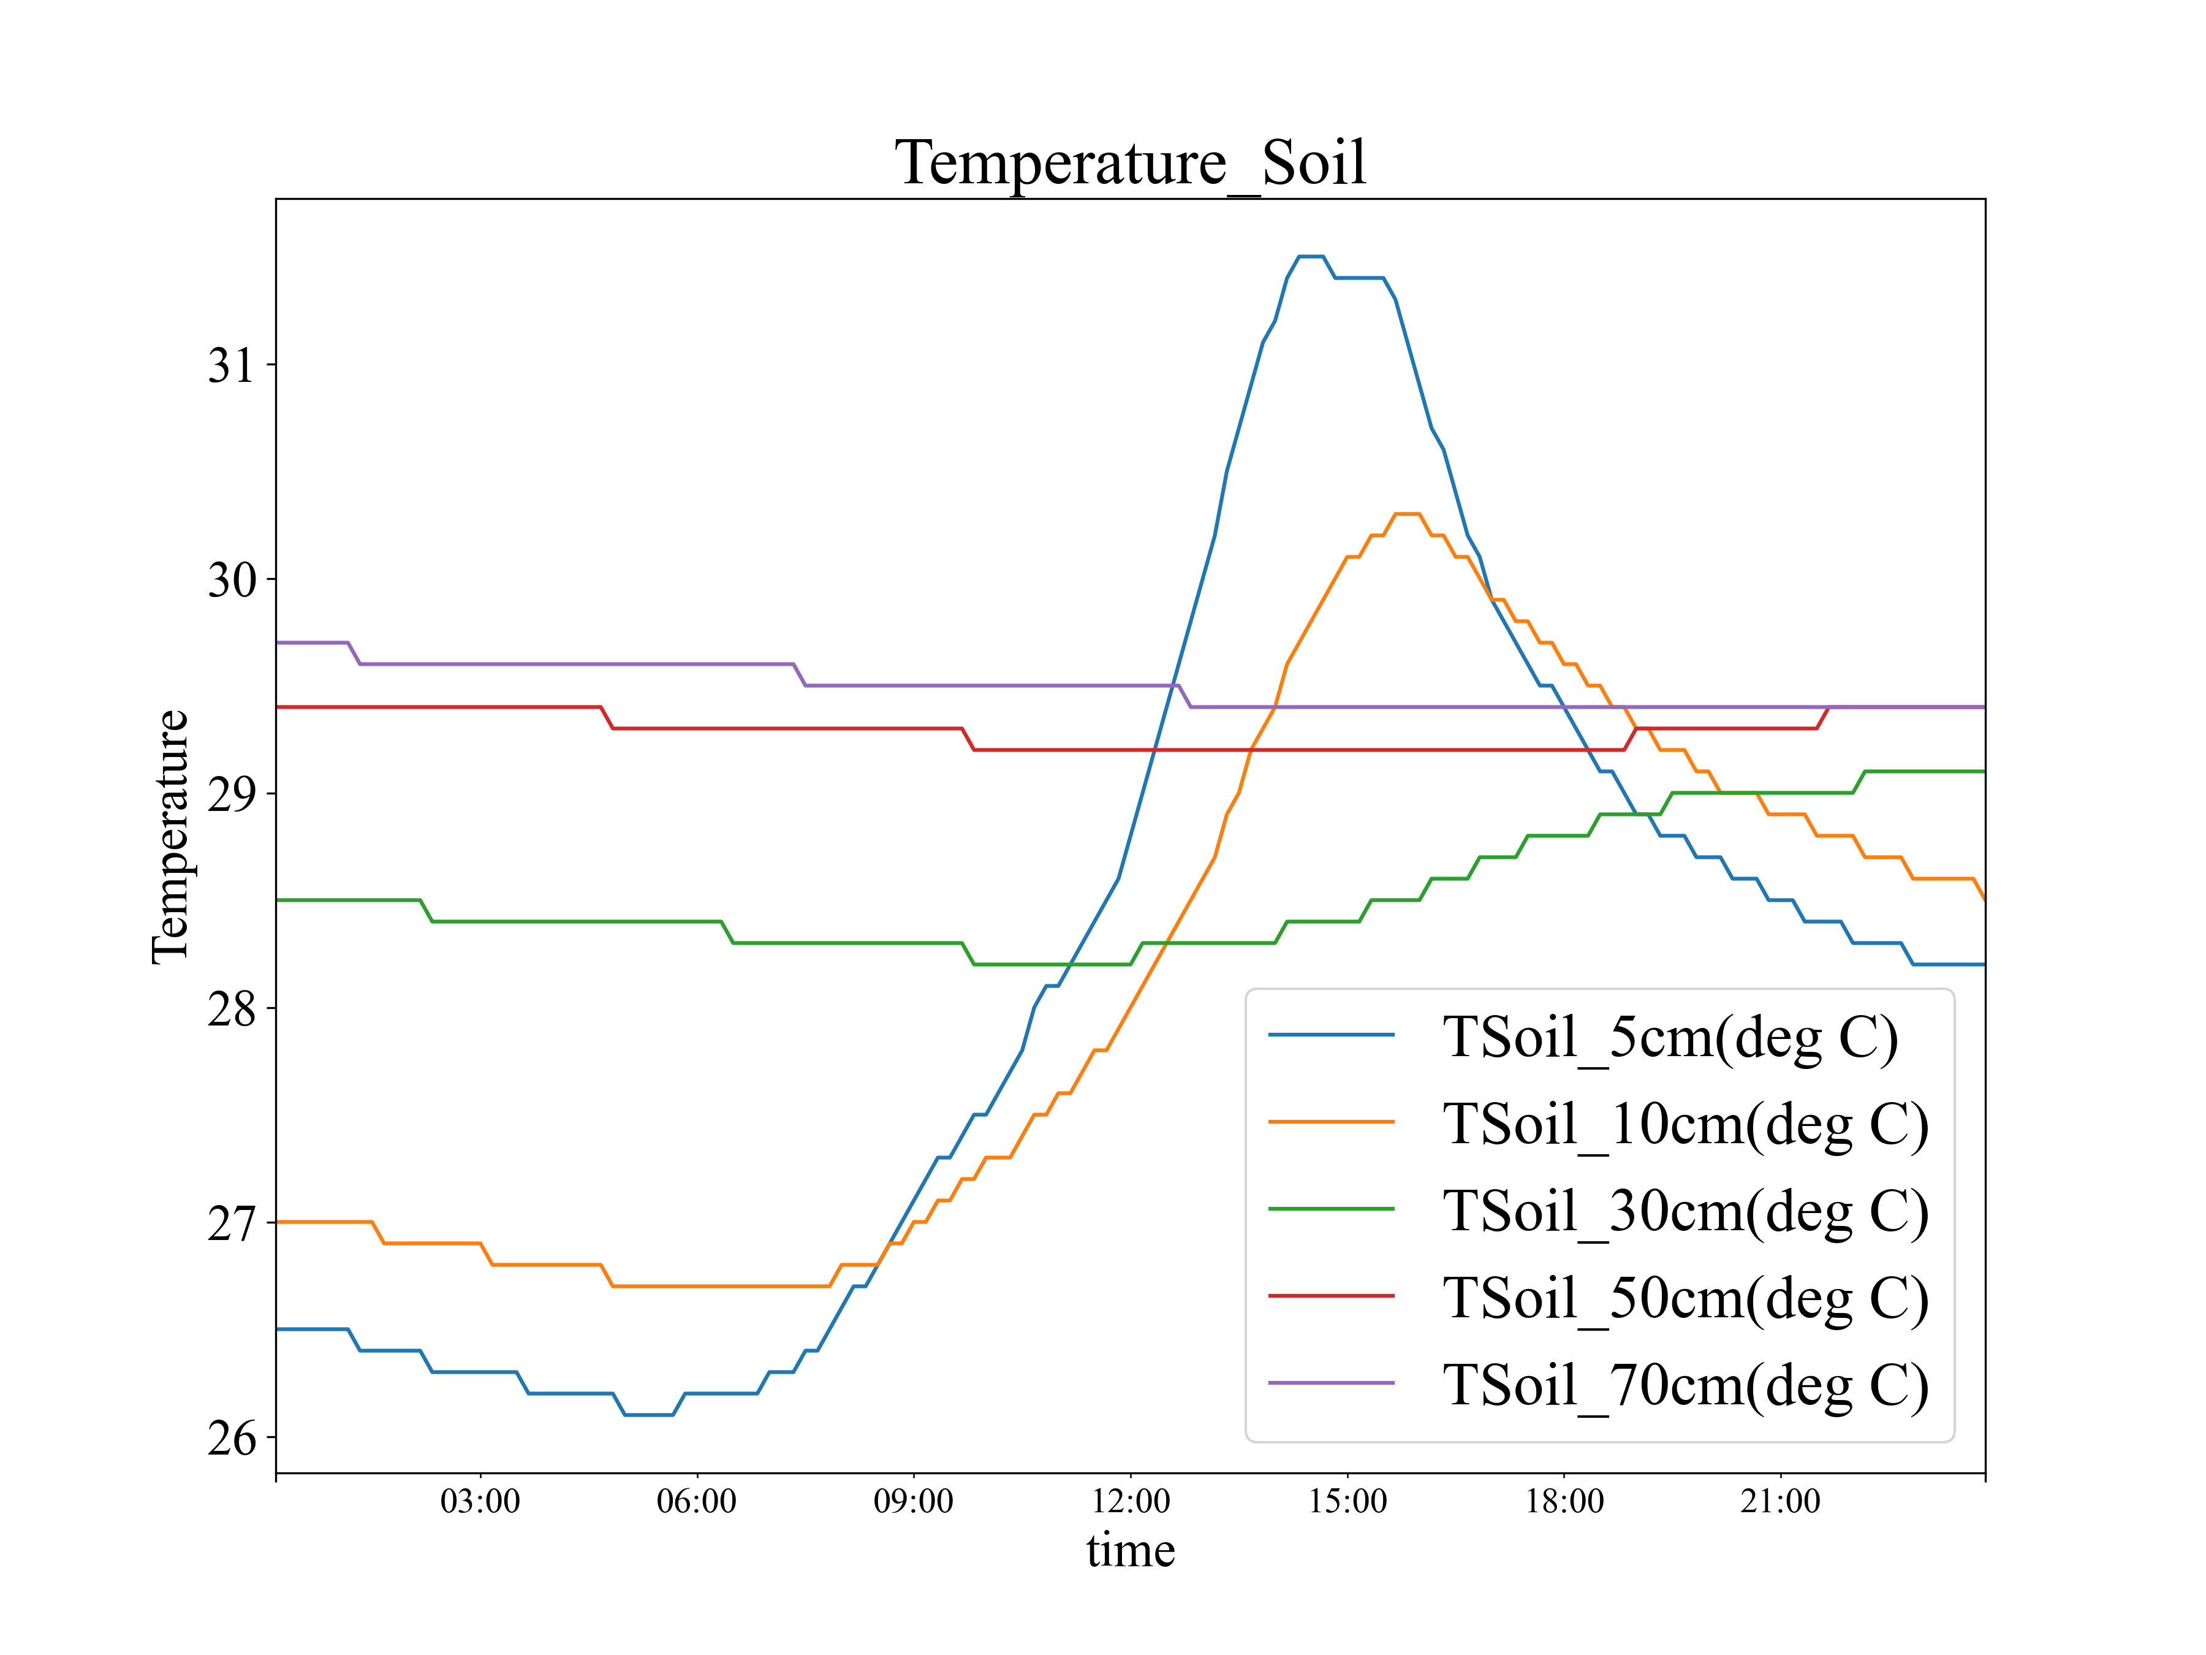
2.2 土壤温度数据
同样，土壤温度也符合两个特征
土壤深处比浅处的温度高
在温度变化时，土壤深处的温度变化慢，土壤浅处的变化快的特征。
一天内土壤温度

Slide 13
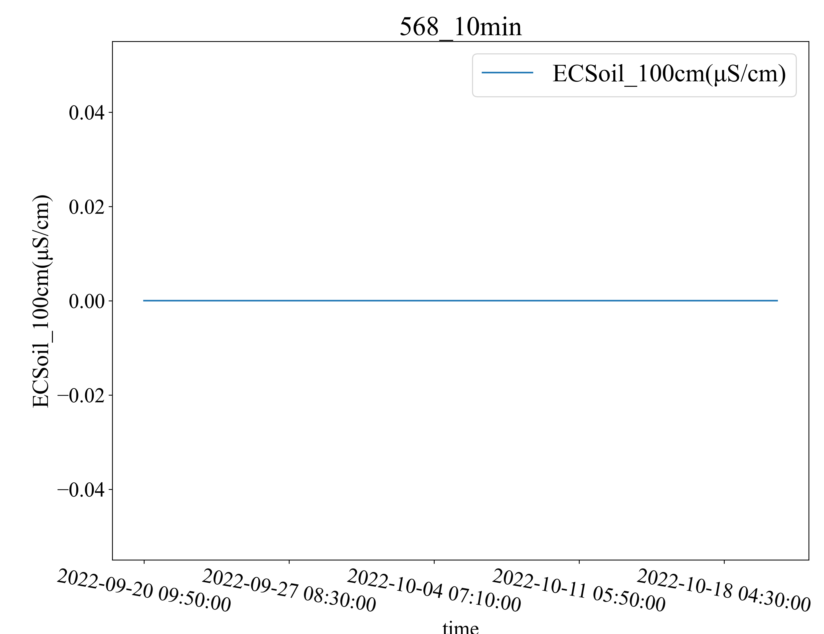
2.3 土壤电导率数据
电导率的数据由于没有测电导率的侧头，所以暂时无法获得数据。
电导率数据

Slide 14
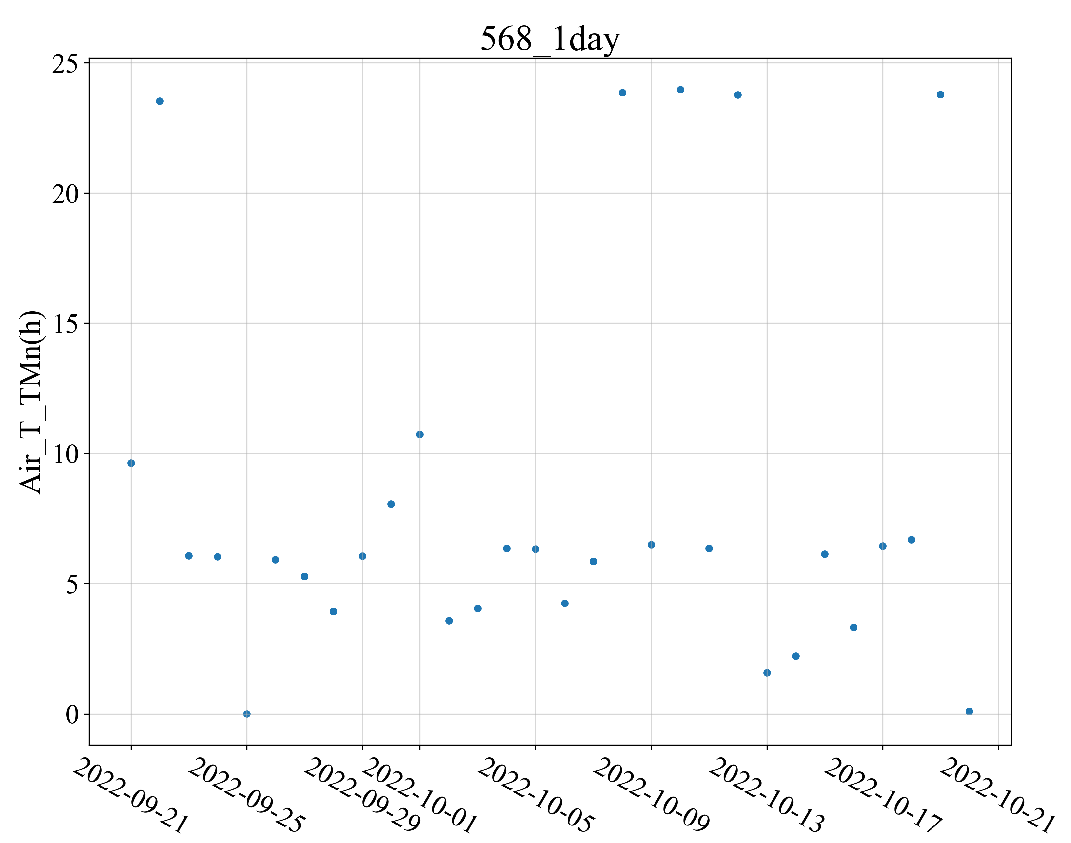
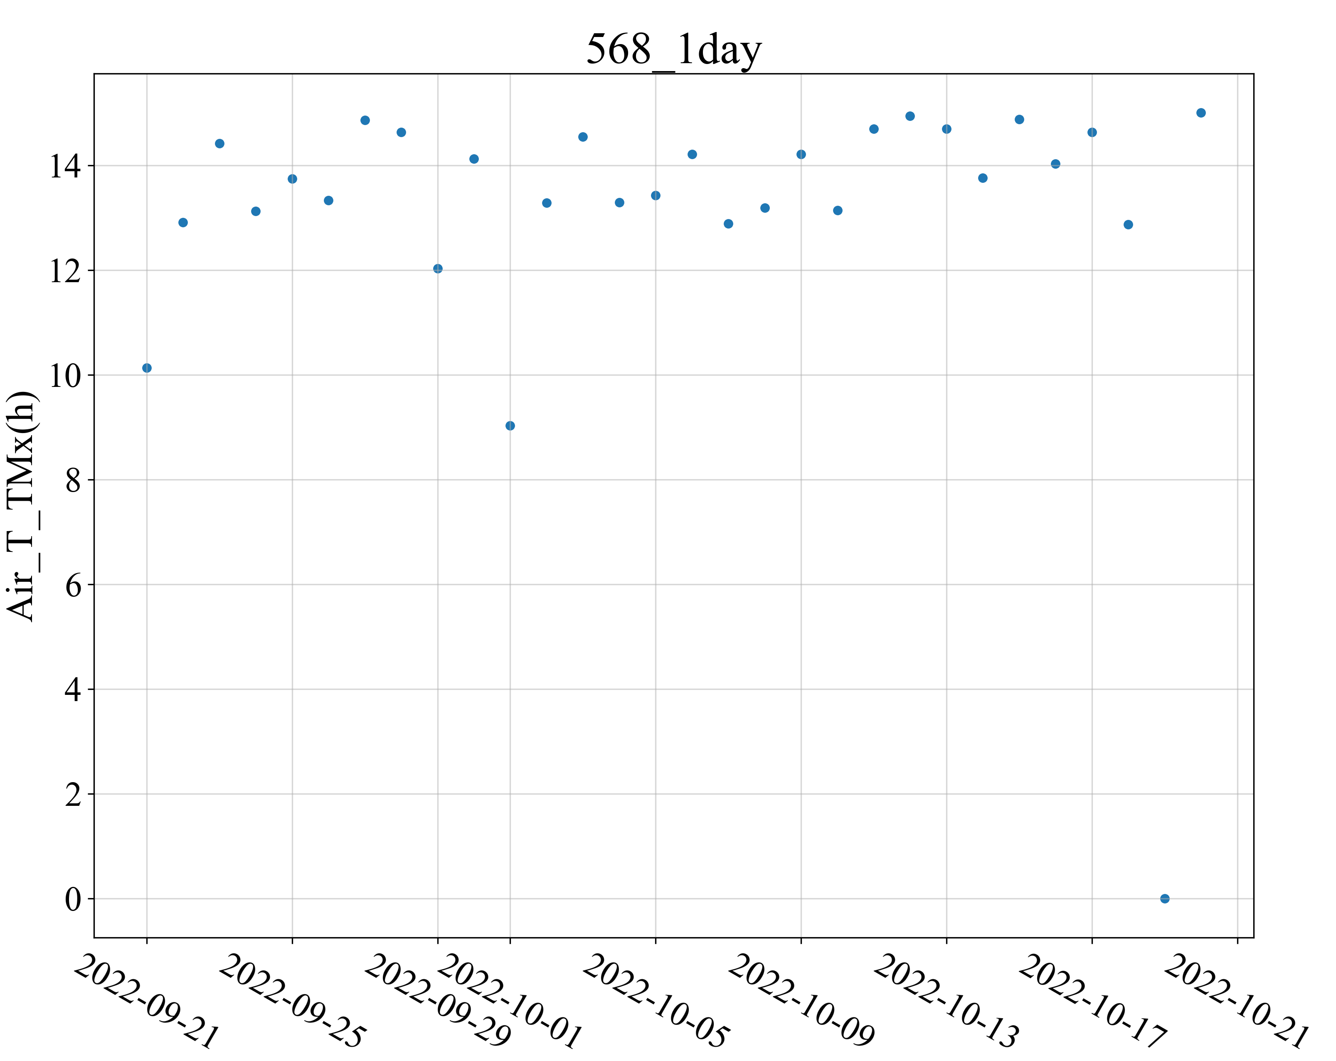
3.1 土壤时间数据
对于气温极值的时间数据则是符合最高值位于14点，最低值位于日出前后的6点。
气温最低值
气温最高值

Slide 15
谢谢！

